Slide 1
Curso de vida: Envelhecimento

Slide 2
Sociedade moderna
Curso de vida é a compreensão das diferentes idades através do entendimento das idades anteriores
O período etário anterior influencia o desenvolvimento e a vivência do período seguinte para a mesma pessoa.

Slide 3
A noção de curso de vida refere-se às maneiras como a sociedade atribui significados sociais e pessoais à passagem do tempo biográfico, permitindo a construção social da personalidade e a trajetória de vida, com base na sequência de transições demarcadas socialmente e diferenciadas pela idade (Hagestad, 1990)

Slide 4
Curso de vida
No curso de vida são considerados:
Determinantes biológicos e ambientais – são experiências individuais que não podem ser previstas (divórcio, perda do emprego, ganhar na loteria, doenças...)
Idade – determinantes biológicos e ambientais cuja influência têm alta correlação com a idade cronológica (menopausa, por exemplo) e com a aquisição de novos papéis sociais e competências (ser mãe, avó)

Slide 5
História - experiências do grupo, da sociedade: guerras, crises econômicas, movimentos migratórios
Segundo Baltes, estes três fatores mudam ao longo do tempo e são diferentes de pessoa para pessoa. Os resultados são os perfis vitais. Os velhos não são todos iguais

Slide 6
Curso de vida e desenvolvimento
O desenvolvimento envolve equilíbrio entre ganhos e perdas e significa mudança adaptativa constante no curso de vida das pessoas
Deste modo, envelhecer é uma experiência individual. Cada pessoa envelhece conforme o desenvolvimento pessoal alcançado

Slide 7
Então, quem é idoso?

Slide 8
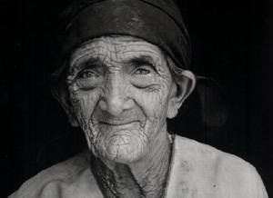
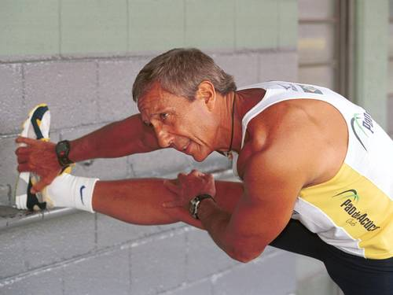
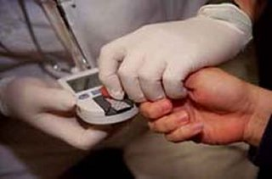
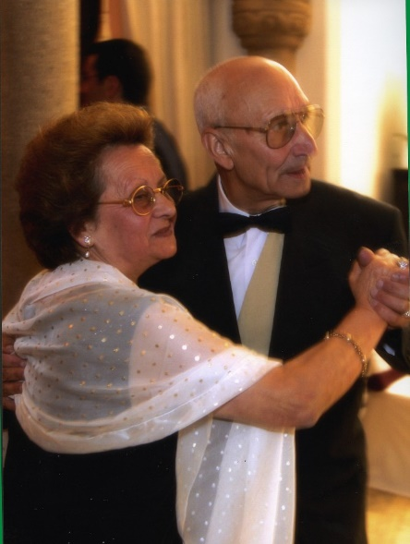
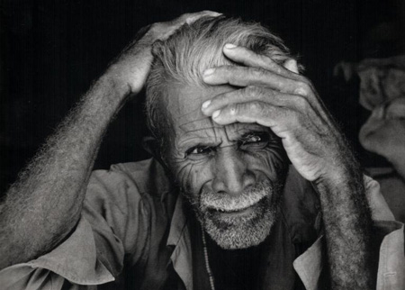
Sebastião Salgado
http://www.techway.com.br/techway/revista_idoso/fotos/fotos.htm
Sebastião Salgadohttp://www.techway.com.br/techway/revista_idoso/fotos/fotos.htm

Slide 9
A pessoa idosa entre o mito e a historia
Adão viveu 930 anos (Gênesis, V,5)
Durante a pré-história, o homem, ocupado com a caça, a guerra, a fome e as doenças não chegava a envelhecer
O surgimento das categorias etárias somente se deu no séc. XIX, relacionado à necessidade de ordenamento social

Slide 10
A pessoa idosa entre o mito e a historia
Nas sociedades primitivas, em períodos favoráveis, quando a alimentação e a sobrevivência estavam assegurados , os velhos eram bem tratados e sua longevidade era atribuída a favores sobrenaturais
Em períodos de carestia, as pessoas idosas representavam um peso para a comunidade
Assim as soluções para resolver o “problema dos idosos” ia desde simplesmente matá-los até acumulá-los de atenções
Atualmente a situação não mudou muito

Slide 11
A velhice nas sociedades históricas
Pessoas idosas eram consideradas pessoas adultas
Enquanto categoria social não tinham nenhuma expressão
Até o século XIX não existiam velhos pobres, pois os pobres morriam antes de ficar velhos
Na China, por ser uma sociedade estática, os velhos eram respeitados por sua sabedoria

Slide 12
A velhice nas sociedades históricas
Na Grécia antiga: Conselho dos Anciões
Cícero(106-43 aC) “A Arte de Envelhecer”
Platão aos 80 anos escreve ativamente e faz elogio da velhice
Mas o velhos, de modo geral, são representados ora por serem feios e decrépitos, ora como ridículos e pavorosos. Diz-se que atiravam os velhos “ad pontem”

Slide 13
A velhice nas sociedades históricas
A literatura na Idade Média não se interessa pelos velhos. Os senhores dos feudos devem ser jovens e valentes
A sociedade se divide entre:
Os que lutam;
Os que trabalham; e
Os que oram

Slide 14
A velhice nas sociedades históricas
Molière (1622-1673): retoma as imagens dos autores antigos sobre as pessoas idosas - O velho desconfiado, tolo, avaro, mas crédulo, rabugento, pulsilâmine. Os velhos ricos para Molière são sempre ridículos.

Slide 15
A velhice nas sociedades históricas
Elizabeth da Inglaterra em 1603: “Lei dos Pobres” para combater a terrível miséria do país:
As crianças eram alugadas para trabalhar
Os incapazes eram recolhidos nos asilos (o hospital era uma mistura de asilo de pobres, de idosos e local para cuidar de doentes)
O puritanismo condena os que não trabalham. As pessoas idosas padecem de enorme rejeição

Slide 16
A velhice nas sociedades históricas
Séc. XVIII toda a Europa cresce e rejuvenesce graças aos conhecimentos sobre higiene
Surgem as sociedades mútuas de previdência
“Todo homem tem direito à existência”
O abade Sant-Pierre “inventa” a palavra beneficência como forma de substituir por uma idéia leiga a idéia religiosa de caridade

Slide 17
Início da Geriatria
No século XX, na França, sem essa denominação.
Criação dos asilos na França: Salpêtrière, considerado o núcleo da primeira instituição geriátrica
Termo “Gerontologia”criado em 1908 pelo médico russo Metchinkoff
O americano de origem austríaca Ignaz Nascher é considerado o pai do termo “Geriatria” em 1909.
1912 a Sociedade de Geriatria de Nova York é fundada

Slide 18
Conceito de velhice na história recente
Anne-Marie Guillemard considera que o conceito de velhice é o resultado do diálogo entre o Estado e a sociedade,
3 estágios:
Sociedade Pré- moderna (fase geracional)
Sociedade Moderna (fase industrial); e
Sociedade Pós-Moderna (promoção da saúde)

Slide 19
Sociedade pré-moderna
Tradição vinculada à geração: cada geração redescobre e revive o modo de vida da geração precedente

Slide 20
Sociedade Moderna
Segue a lógica do curso de vida
Regulamenta a freqüência da vida
Subordina o indivíduo à ordem social
Infância – proteção
Juventude – estudo, preparo para o trabalho
Adulto – trabalho
Velho – aposentadoria
A modernidade alargou a distância entre a criança e o adulto

Slide 21
Sociedade pós-moderna
Singularidade da geração pelos costumes e comportamentos
Experiência extra familiar
Irrelevância da idade cronológica
Cada fase de transição pode ser interpretada como crise de identidade

Slide 22
Sociedade pós-moderna
Fala-se do mercado de previdência
Agências financeiras ditam regras
Oferecem clubes, férias e turismo
Mudam o vocabulário para referir-se aos idosos: inventam a terceira idade
Surgem as universidades da terceira idade

Slide 23
Conceito de envelhecimento na história recente: a 3ª idade
O termos surgiu na França no final da década de 60
É um “artefato cultural” – concepção da velhice a partir dos significados e valores da cultura
Redefine as formas de periodização da vida

Slide 24
Conceito de envelhecimento na história recente: a 3ª idade
Para Featherstone(1994) a 3ª idade seria a colonização do curso de vida
Há quebra das conexões entre vida pessoal e troca de gerações. O curso de vida se transforma em espaço de experiências abertas e não de passagens situalizadas

Slide 25
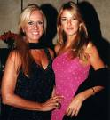
Conceito de envelhecimento na história recente: a 3ª idade
A 3ª idade é código de comportamento
Define expressões corporais de
Sexualidade
Subjetividade
é negociação de estereótipos
Manipula-se e nega-se a velhice
“apaga-se” a dimensão corporal

Slide 26
Os profissionais no pós-modernismo e o envelhecimento
Bourdieu (1983) argumenta que a manipulação das categorias de idade envolve verdadeira luta política onde está em jogo a redefinição dos poderes ligados a grupos sociais específicos
Definem
Práticas
Parâmetros de desenvolvimento biológico
Recortes que estabelecem direitos e deveres

Slide 27
Os profissionais no pós-modernismo e o envelhecimento
Foucault (1993)
discute os mecanismos de poder – cita o discurso dos experts e das políticas sociais de assistência à velhice que considera estratégia típica de vigilância e controle social
Critica o discurso que enfatiza o controle e a negação da velhice a partir da “tecnologia” gerontológica
Os experts que definem o envelhecimento adequado, subsidiam a construção auto-reflexiva do “ser velho”

Slide 28
Velhice
Velhice então, não é só uma categoria natural, é:
Fato universal e natural: ciclo biológico
Fato social e histórico
Fato político
Fato econômico

Slide 29
Categoria idade: construções históricas e sociais
Dizem respeito a:
Formas de organização social
Formas de controle de recursos
Fatos históricos
Representações sociais
mas permanecem como fenômeno essencialmente biológico

Slide 30
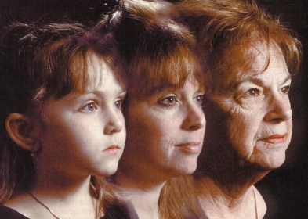
Conceito de envelhecimento
“Envelhecer é um processo seqüencial, individual, acumulativo, irreversível, universal, não patológico, de deterioração de um organismo maduro, próprio a todos os membros de uma espécie de maneira que o tempo o torne menos capaz de fazer frente ao estresse do meio-ambiente e portanto aumente sua possibilidade de morte”.
(OPAS)

Slide 31
Modelo social do envelhecimento
Idade adulta jovem | 26-45 | Estabelecimento de família
Idade adulta média | 46-65 | O “ninho vazio”
Início da velhice | 66-70 | Aposentadoria
Velhice média | 71-75 | Perdas de capacidade funcional, adaptativa e/ou cognitiva
Velhice tardia | 76 e + | Perda de autonomia e dependência
Fonte: OPAS. La atención de los ancianos: un desafio para los años 90, 1994

Slide 32
ENVELHECER:
a melhor coisa que pode te acontecer ...
é só pensar na alternativa!
Notes:
32

Slide 33
A abordagem do “envelhecimento e saúde” sob a ótica do curso de vida
Notes:
33

Slide 34
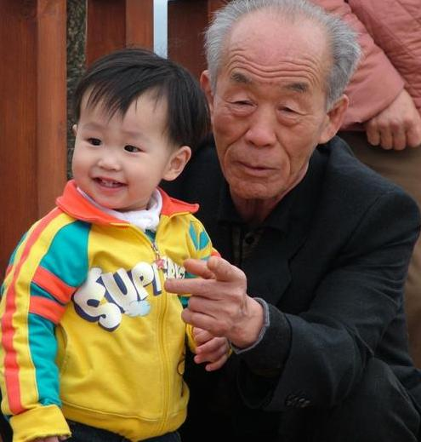
As crianças de Ontem são os adultos de Hoje, os idosos de Amanhã
Notes:
34

Slide 35
Envelhecimento Psicológico
Cognição
Afetividade

Slide 36
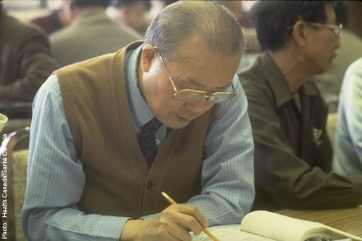
Velhice inicial: boas chances de uma velhice ótima
Continuidade da atividade e da produtividade
Bom ajustamento físico e mental
Reservas de capacidade para novas aprendizagens, quando a linguagem e a especialidade profissional estão envolvidas
Excelência em inteligência emocional e sabedoria
Altos níveis de bem-estar subjetivo
Excelência em estratégias eficazes para administrar os ganhos e perdas da velhice

Slide 37
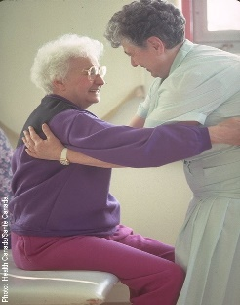
Velhice avançada: aumento dos riscos de velhice patológica
Perdas irreversíveis no potencial cognitivo e na capacidade para aprender
Descontinuidade em relação à velhice inicial
Maior susceptibilidade ao estresse crônico
Aumento da prevalência de demência
Altos níveis de fragilidade, incapacidade, dependência psicológica e multimorbidade
Perdas crescentes em autonomia e identidade
Aumento da solidão

Slide 38
Envelhecimento cognitivo
Perdas mais pronunciadas em funções que envolvem esforço e deliberação
Velocidade de processamento da informação, fluência verbal, raciocínio e solução de problemas, memória operacional verbal e viso-espacial, etc
Ganhos
Vocabulário e conhecimentos específicos dentro de áreas de especialidade
Sabedoria e manejo de vida
Solução de problemas interpessoais

Slide 39
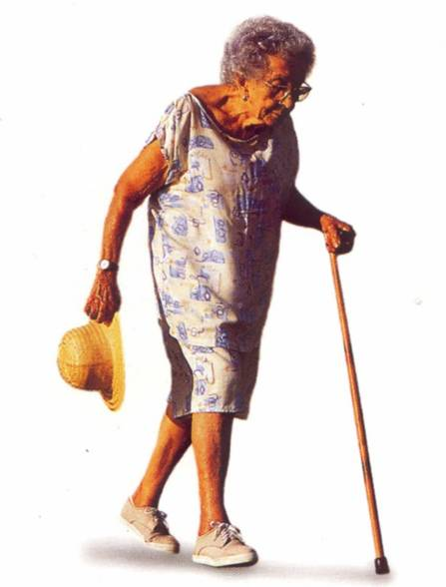
ENVELHECIMENTO
Início - 2ª Década de vida (pouco perceptível)
Ao final da 3ª Década - 1as Alterações funcionais e/ou estruturais
A partir da 4ª Década há uma perda aproximada de 1% da função /ano nos diferentes sistemas orgânicos.

Slide 40
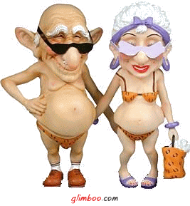
Modificações gerais
↓ do tecido adiposo em MMSS e MMII e uma > concentração da gordura abdominal
↓ da altura total
↓ da elasticidade dos tecidos corporais
alongamento progressivo das orelhas e nariz

Slide 41
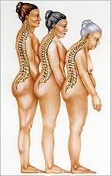
HIPERCIFOSE TORÁCIA
CIFOESCOLIOSE
↓ DISCOS INTERVERTEBRAIS (achatamento)
ALTURA
↓ 1cm (homens) e 1,5cm (mulheres)/ década a partir dos 40-50 anos

Slide 42
ÁGUA
70% na criança
60% no adulto jovem
52% no idoso
Frente a perdas moderadas de líquidos já apresenta DESIDRATAÇÃO EVIDENTE

Slide 43
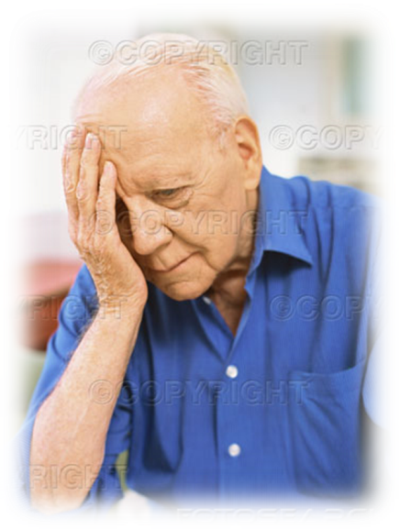
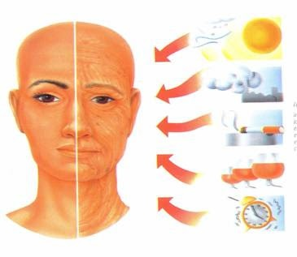
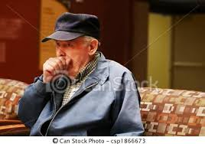
Mudanças nos diversos sistemas
Tegumentar
Cardio-vascular
Respiratório
Digestivo
Gastro-intestinal
Genitourinário
Nervoso
Sentidos

Slide 44
ALTERAÇÕES FISIOLÓGICAS QUE OCORREM NO ENVELHECIMENTO
INÍCIO DISCRETO E PROGRESSIVO
Não causam insuficiência absoluta do órgão ou sistema (2 exceções: TIMO e OVÁRIO)
gradativa da reserva funcional; comprometimento da capacidade de adaptação às modificações do meio interno e/ou externo

Slide 45
PROGRESSIVA DA CAPACIDADE DE MANUTENÇÃO DO EQUILÍBRIO HOMEOSTÁTICO
CONDIÇÕES
BASAIS
não produz distúrbio funcional
CONDIÇÕES DE SOBRECARGA
↑ risco de desenvolvimento de morbidades

Slide 48
Queda Funcional Fisiológica
(Senescência)

Slide 49
Senescência
Processo normal de envelhecimento: capacidade de adaptação do indivíduo aos rigores e agressões do meio ambiente

Slide 50
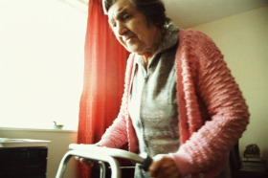
Queda Funcional Patológica
(Senilidade)

Slide 51
RESERVA FUNCIONAL
O QUE OCORRE COM O
ENVELHECIMENTO?

Slide 52
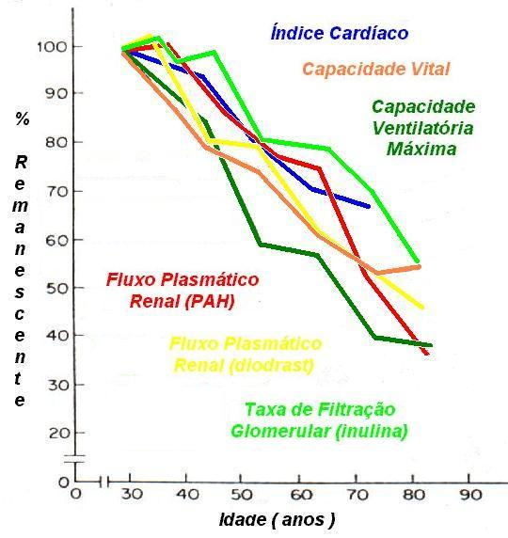
DIMINUIÇÃO DA RESERVA FUNCIONAL

Slide 53
Os sinais e sintomas clássicos das doenças podem estar ausentes, obscurecidos ou serem atípicos nos idosos como resultado de alterações nos sistemas orgânicos e nos mecanismos homeostáticos e pela coexistência de condições agudas ou crônicas
IMPORTANTE

Slide 54
FUNCIONALIDADE
Níveis de “funcionamento” (função) de uma pessoa em diferentes áreas como: integridade física, autocuidado, desempenho de papéis, estado intelectual, atividades sociais, atitude em relação a si mesmo e estado emocional”
(Lawton, 1971)

Slide 55
Pergunte a qualquer pessoa como gostaria de morrer:
“...de repente”
Pergunte às pessoas idosas o que elas mais temem no futuro:

Slide 56
“... ficar dependente”

Slide 57
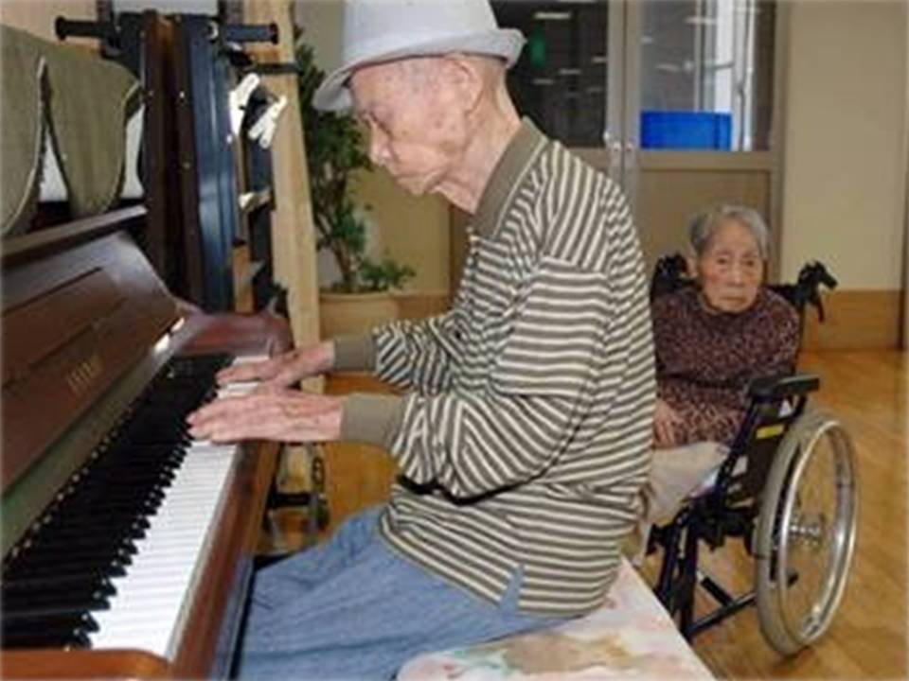
Idosos vulneráveis à fragilização
CAPACIDADE FUNCIONAL
Idosos Independentes
Dr. José Luiz Telles - MS

Slide 58
CAPACIDADE FUNCIONAL
O que ocorre ao longo da vida?

Slide 59
Infância e adolescência
Vida adulta
Maturidade e Velhice
Manter o maior nível funcional possível
Manutenção da independência e prevenção da incapacidade
Crescimento e desenvolvimento
Capacidade Funcional
Variação da função nos indivíduos
Limiar de incapacidade
Reabilitação e promoção
da qualidade de vida
FONTE: Kalache & Kickbuch, 1997; In: Guimarães RM & Cunha UGV, 2004

Slide 60
ESCALONAMENTO HIERÁRQUICO DE GUTTMAN RELACIONADO À FUNCIONALIDADE DAS PESSOAS IDOSAS EM 2010
Vestir (21,4%)
NECESSIDADE MÍNIMA
Usar transporte
(17,6%)
Mobilizar-se
(17,0%)
Compras (13,4%)
Tomar medicamento (12,3%)
NECESSIDADE MODERADA
Administrar $
(9,3%)
Ir ao Banheiro (8,6%)
ESTUDO SABE
Andar (8,6%)
NECESSIDADE
DE CUIDADO
Tomar banho
(8,2%)
NECESSIDADE MÁXIMA
BRITO; NUNES; LEBRÃO; DUARTE, 2010 modificado de RAMOS, et al., 1993
Comer(2,9%)

Slide 61
Distribuição (%) dos idosos segundo necessidade de cuidado. São Paulo. Estudo SABE, 2010.

Slide 62
Perspectivas do envelhecimento mundial 2005-2040
35% em todas as idades
164% entre 65 e 84 anos de idade
301% entre 85 e 99 anos
746% entre os maiores de 100 anos

Slide 63
ENVELHECIMENTO DA POPULAÇÃO
NO BRASIL

Slide 64
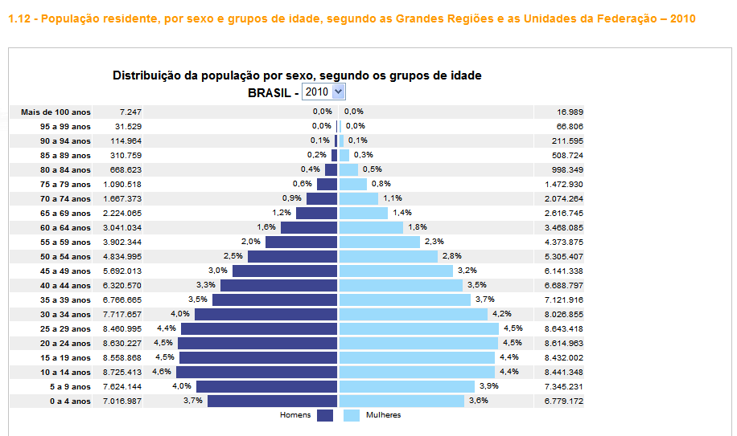
11%
(≥ 60 anos)
9.156.112
homens
11.434.487
mulheres
http://www.censo2010.ibge.gov.br/sinopse/
Notes:
Estimativas para o ano de 2030 indicam que esse grupo deverá ultrapassar 40 milhões de pessoas (IBGE, 2010).

Slide 65
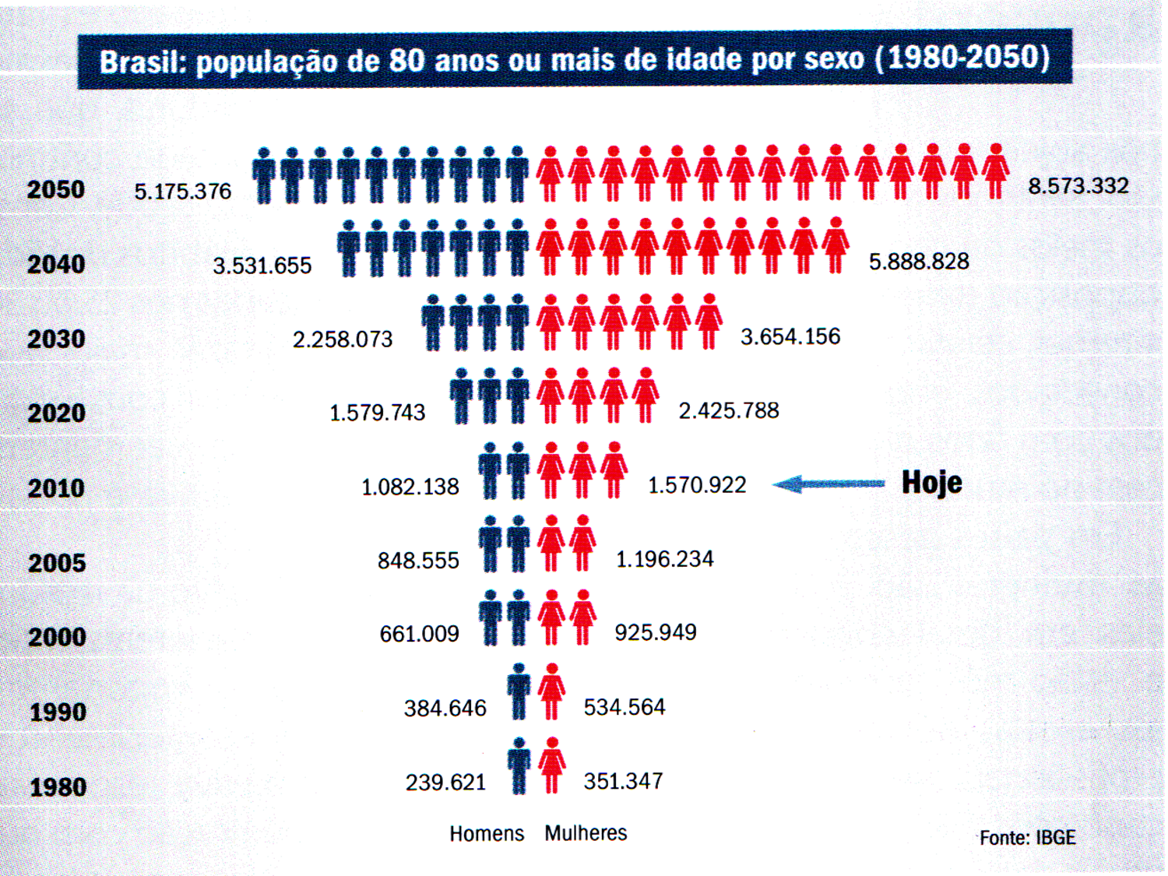
Previsão:
2.653.060
Censo 2010:
2.935.589

Slide 66
Políticas públicas e Gestão do cuidado gerontológico
No próximo semestre!

